Slide 1

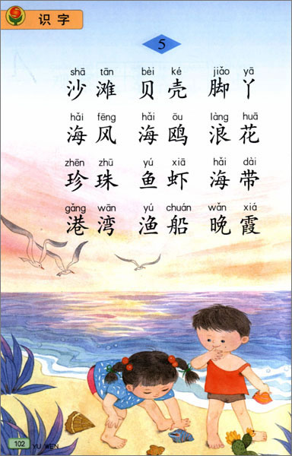


背诵词串

Slide 2
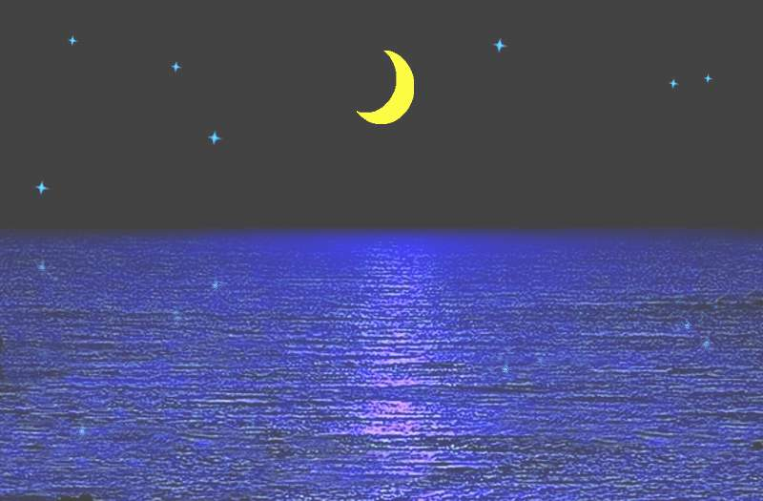
大 海 睡了
今天我们来学习一首描写大海的小诗，它的名字叫……

Slide 3
睡着的大海是什么样的，大家想知道吗？
把书翻到112页，听老师来读课文，请你的眼睛看着课文，手指着字，认真地听。
你喜欢这首小诗吗？学着老师的样子，自己读一读这首诗。

Slide 4
自读要求
1、借助拼音把诗歌读正确、读流利。
2、找一找这首小诗一共有几句话。
3、边读边画，找一找这首诗的生字，把绿线中的生字在文中用横线画出来，把田字格中的生字在文中用圆圈圈出来。

Slide 5
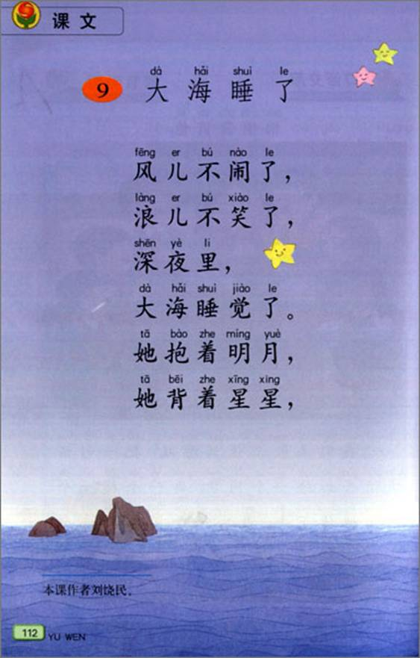
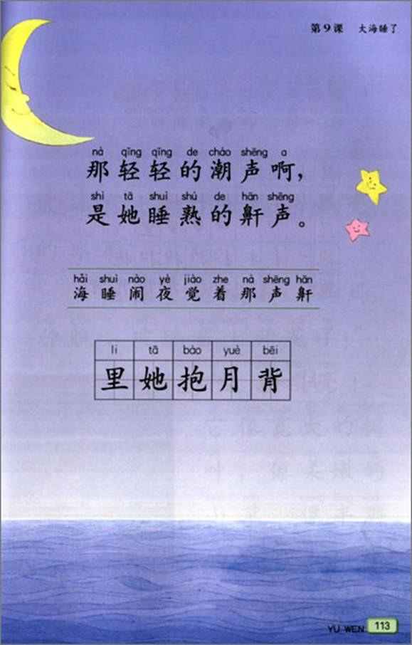

2
1
以同桌为单位合作读绿线和田字格中的生字。

Slide 6
以同桌为单位合作读大屏幕上的词语。
大海 睡觉 不闹了 不笑了
深夜 抱着 背着 那里
鼾声 潮声 她的 明月

Slide 7
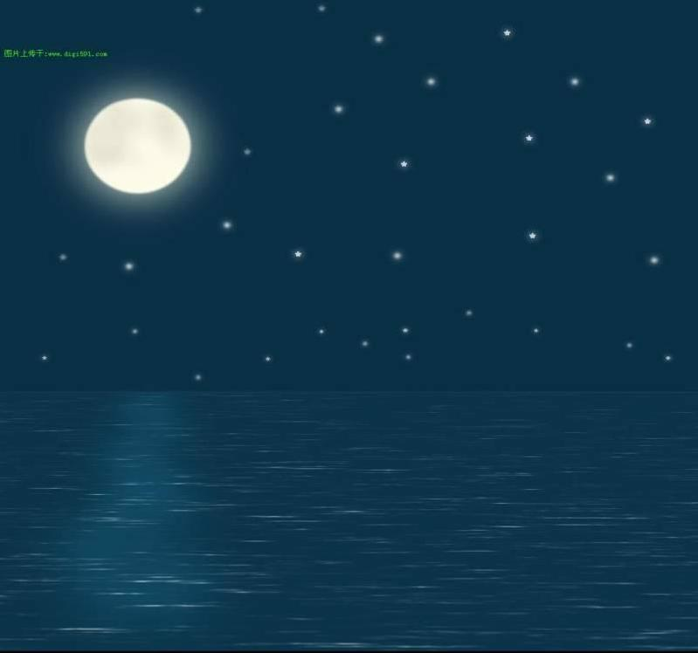
大海睡了
风儿/不闹了，
浪儿/不笑了，
深夜里，
大海/睡觉了。
她抱着/明月，
她背着/星星，
那/轻轻的/潮声啊，
是她/睡熟的/鼾声。
练读,读出停顿
指名读
齐读

Slide 8
白天的大海可热闹了，大家想不想到海边去看一看？

Slide 9
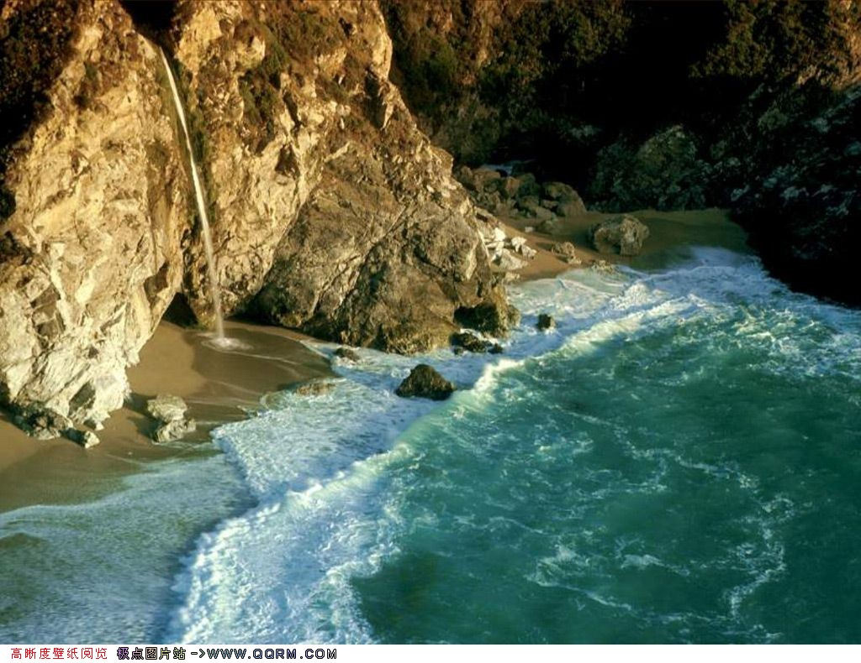
风儿闹着，吹拂着海浪

Slide 10
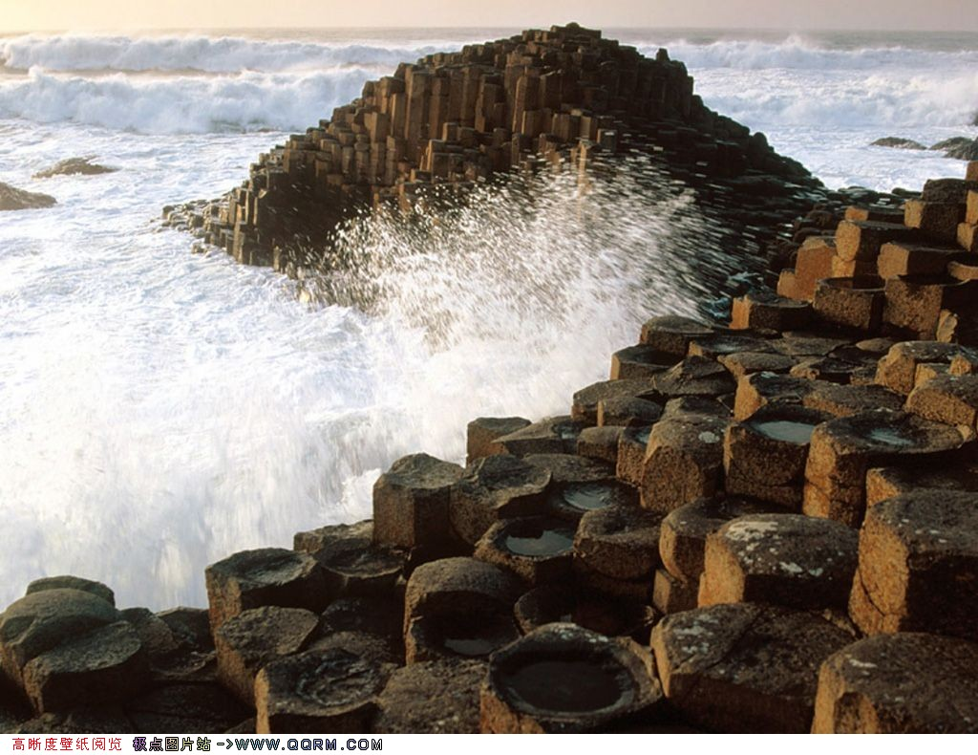
海浪笑着，拍打着海岸

Slide 11
风儿不闹了，
浪儿不笑了，
深夜里，
大海睡觉了。
到了深夜，风儿和浪儿都怎么样了呢？
这句大海给你的感觉是怎样的?

Slide 12
风儿不闹了，
浪儿不笑了，
深夜里，
大海睡觉了。
大海睡着了，让我们一起轻轻地读一读，可别吵醒了她。

Slide 13
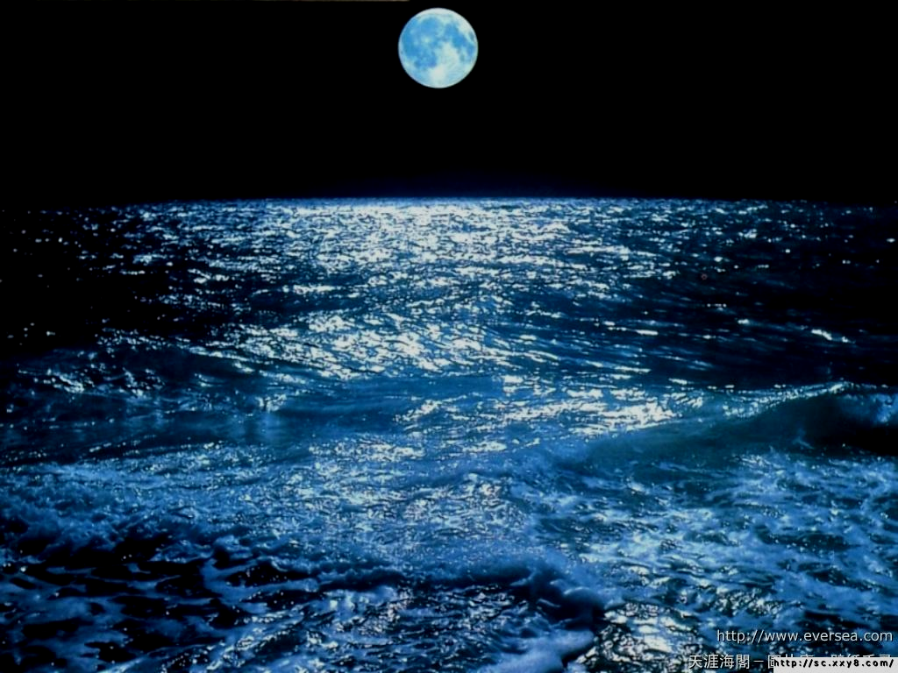
她抱着明月，
她背着星星，
大海睡着了，这时月亮和星星倒映在海里，
诗人把大海想象成了谁来写呢？

Slide 14
她抱着明月，
她背着星星，
能躺在妈妈的怀里多舒服啊！谁来读读这两行诗？
让我们一起躺进大海妈妈的怀抱里，感受一下那种幸福！

Slide 15
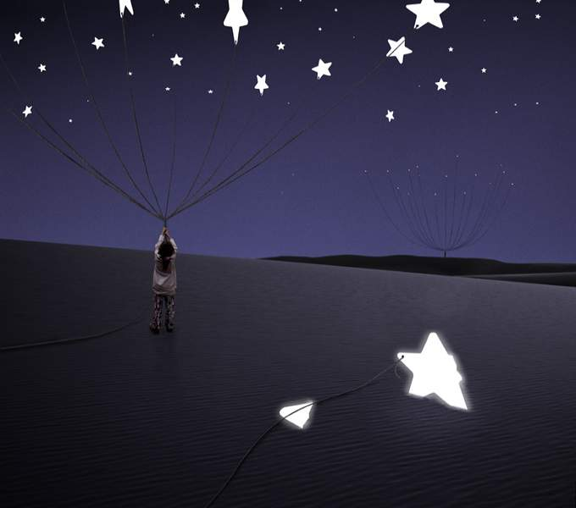
那轻轻的潮声啊，
是她睡熟的鼾声。
轻轻的
这句应该读得怎么样呢？

Slide 16
她抱着/明月，
她背着/星星，
那/轻轻的/潮声啊，
是她/睡熟的/鼾声。
大海妈妈哄着她的孩子睡着了，我们一起读读后四行诗
轻轻地读，不要吵醒他们

Slide 17
大海睡了
风儿/不闹了，
浪儿/不笑了，
深夜里，
大海/睡觉了。
她抱着/明月，
她背着/星星，
那/轻轻的/潮声啊，
是她/睡熟的/鼾声。
想象奇特
练读,把你对诗的理解融入其中，把诗读美。
指名读
齐读

Slide 18
大海睡了
风儿/不闹了，
浪儿/不笑了，
深夜里，
大海/睡觉了。
她抱着/明月，
她背着/星星，
那/轻轻的/潮声啊，
是她/睡熟的/鼾声。
作为送给大海妈妈的礼物，练习背诵这首诗。

Slide 19
里
里面
里头
里外

Slide 20
她
她们
她的

Slide 21
他
她
它
nán hái
1、（ ）是 一 个 男 孩。
zhī ài ɡǒu
2、 （ ）是 一 只 可 爱 的 小 狗。
mèi mei
3、 （ ）是 小 明 的 妹 妹。

Slide 22
提手旁
抱
抱着怀抱抱住

Slide 23
月
明月
月亮
月牙

Slide 24
背
背着
背包

Slide 25
月
背

Slide 26




月

Slide 27
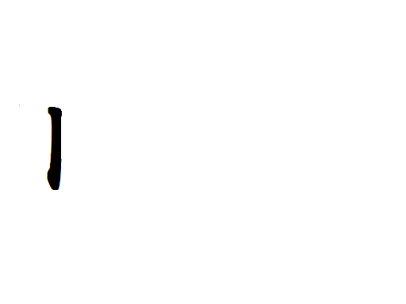
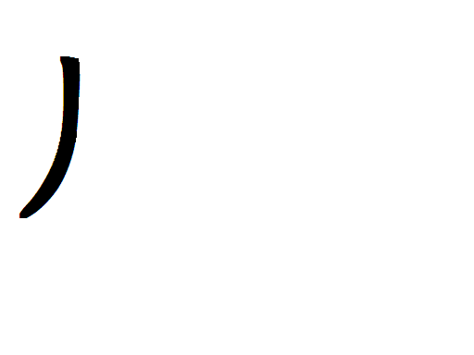
月
背

